Slide 1
Base Nacional Comum-
Primeiras impressões
Katia Stocco Smole
katia@mathema.com.br

Slide 2
VAI ATENDER A BASE QUE QUER A BASE

Slide 3
Quem determina o currículo?
Por vezes é impossível responder isso para um sistema público

Slide 4
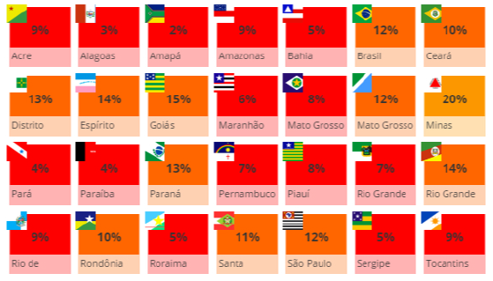
APRENDIZADO ADEQUADO EM MATEMÁTICA 9º ANO- ESTADOS-DADOS INEP- Qedu
Apenas 11,2% dos alunos brasileiros terminam 9º ano sabendo a matemática esperada

Slide 5
Como está a BNCC nesse momento?
Survey (Movimento pela Base e ITS)
Visão de aproximadamente 90 profissionais (professores e especialistas)
Escolas públicas e particulares
Representativo de todas as regiões do Brasil
Todas as áreas e componentes curriculares

Slide 6
Como está a BNCC nesse momento?
Aspectos positivos
Contém temas relevantes
Apresenta progressão ano a ano
Propõe bom nível de expectativas para aprendizagem

Slide 7
Como está a BNCC nesse momento?
Aspectos a serem melhorados
Rever profundamente a proposta para educação infantil
Posicionamento mais bem definido com relação a alfabetização
Equilíbrio maior das habilidades cognitivas esperadas
Foco para educação integral

Slide 8
Como está a BNCC nesse momento?
Aspectos a serem melhorados
Melhorar a integração entre áreas e componentes
Redimensionar a relação objetivos x tempo
Situar mais claramente a questão da educação inclusiva

Slide 9
Passos importantes foram dados
Desafio de usar as contribuições que virão
Coragem de afirmar “esta é a BNCC”

Slide 10
Obrigada
Katia Stocco Smole
katia@mathema.com.br

